Slide 1
育栋教育
精英园长之
游学
汤阴育栋幼儿园
时间：2018年6月8日-9日

Slide 2
精英园长游学
关于精英园长游学育栋七巧板直营园的通知
今年两会，教育部部长陈宝生在答记者问中，再次明确提出：幼儿园的基本教学模式应该是游戏模式。
国家二胎政策开放，各种各样的新兴幼儿园如雨后春笋般大量涌现。随着游戏化教学模式的再一次确认，幼儿启蒙教育受到越来越广泛关注的同时，幼教行业的快速发展与其相对滞后的教育教学模式形成了鲜明强烈对比。很多幼儿园急需帮助和改善。育栋作为一家专业化的幼教服务公司，有责任和义务将独特的游戏化教学模式传播给更多的幼教工作者。
为积极响应党和国家提出的以游戏化模式教学的号召，为进一步加强各地区幼教同行间的交流、共同促进本年度教研工作的顺利开展，进而有效提高教育教学质量。育栋教育特别制作精英园长游学营，带您亲临育栋七巧板直营园，体验一整套的一日流程，来帮助您与时俱进，学习最新最全的游戏化教学模式、教育方法及师资管理等实用性内容。

Slide 3
游学内容：
6月8日，白天
走进育栋七巧板直营园，观摩育栋一整套的一日流程：
接待→晨检→孩子入园上课→课间休息→离园。360°的全方位多角度的落地学习。
6月8日晚上
育栋幼儿园园长，育栋七巧板创始人张柯老师带您进行招生分享及落地实操
6月9日上午
学习育栋七巧板上课技能技巧，实操游戏模式教学方法。
6月9日下午
张柯老师开课分享，如何把幼师打造成超人教师团队管理

Slide 4
报名方法：
游学费用：
1.关注“育栋教育”公众号，回复“报名”。
2.填写相关信息。
3.审核通过后收到邀请函
持邀请函入园游学
（限额50名）
报名成功，审核通过者，学费全免 。（食宿及交通费用需要个人自理）
希望各位幼教同行能在此次游学中相互交流，相互学习，共同促进中国的幼教事业稳步健康地向前发展。

Slide 5
游学须知
参与对象：幼儿园园长及老师
游学时间：2018年6月8日-9日
报道时间：2018年6月7日
游学地址：河南省汤阴县（向阳路与鹿苑街
交叉口东北50米）育栋幼儿园
特别提醒：
1、 请提前预定好往返车票，携带好身份证
2、 天气热带好水杯补水，注意防晒
3、 游学第二天有课程内容培训，建议随
身带本和笔，务必穿着舒服适合活动的服装

Slide 6
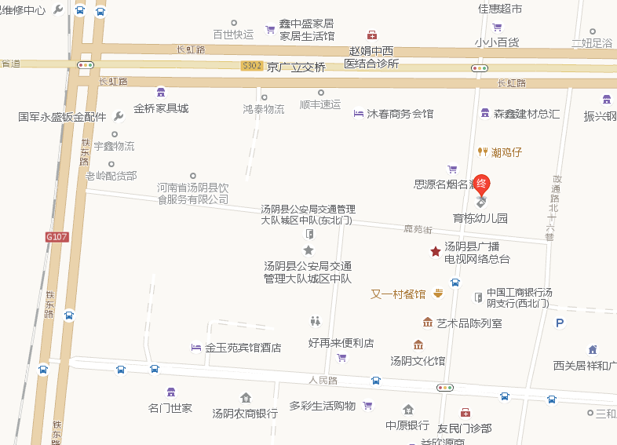

地图导航

Slide 7
乘车路线推荐
自驾车
火车
百度或者高德地图设置终点为栋幼儿园或汤阴县广播电视台
1、汤阴站下车，换乘公交3A路上行演播中心下车即到
2、安阳站下车，到安阳站下车后,顺着火车站前面那条路往南走300米就是汽车站,汽车站有到汤阴的车, 二十分钟左右一趟。（票价14元）下车后公交3A路上行演播中心下车即到（用时大约1小时50分钟）
2、安阳站下车，打车到汤阴育栋幼儿园大约21公里，（35元左右用时大约40分钟）

Slide 8
高铁 大巴
1、安阳东站下车，旅游2路义务商贸城下车换乘50路崇召南往北70米换汤阴2路文化宫下车即到（票价5元用时约1小时50分钟）
2、安阳东站下车打车到汤阴育栋幼儿园约26公里（40元左右用时约40分钟）
3、鹤壁东站下车，22路到客运总站换乘安阳方向的大巴汤阴站下车公交3A路上行演播中心下车即到。（打车约30公里用时40分钟左右）
1、乘坐到汤阴的大巴车汤阴客运站下车换乘公交3A路上行演播中心下车即到
2、乘坐大巴车安阳站下车，汽车站有到汤阴的车, 二十分钟左右一趟。（票价14元）下车后公交3A路上行演播中心下车即到（用时大约1小时50分钟）

Slide 9
报名表格
姓名：
电话：
幼儿园：
提交
咨询电话：17303823499
（微信同号）

